Slide 1
Media Briefing
Perpajakan Indonesia
Bergotong Royong Menuju Kesejahteraan
Jakarta, 16 Desember 2015
Yustinus Prastowo
Executive Director
Center for Indonesia Taxation Analysis (CITA)

Slide 2
Taxation is like Janus?
“…in developing countries, tax administration is tax policy..”
– Casanegra de Jantscher

Slide 3
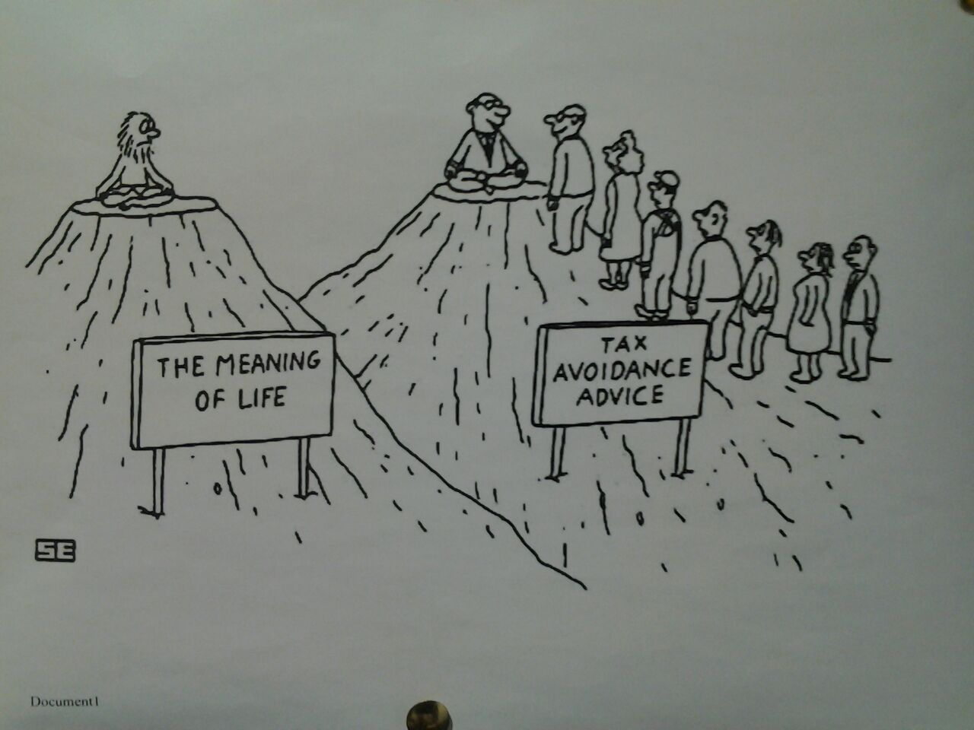
Yang manakah kita?

Slide 4
Perkembangan Teknologi ≠ Perkembangan Politik, Ekonomi, Sosial, Budaya, etc (Diagram Teoretik)
P
perkembangan teknologi-modern
perkembangan politik, sosial, ekonomi,
kultural, hukum, etc.
t
Sumber: BHP & YNR, 2009

Slide 5
Asupan Teknologi Mutakhir VS Indeks Pembagunan Manusia (HDI)
Sumber: Yanuar Nugroho, 2012 (diolah dari Human Development Index (2010) dan Internetworldstats (2010))

Slide 6
Anggaran Pengentasan Orang Miskin vs Angka Kemiskinan
100
94
90
80
Anggaran Pengentasan Kemiskinan
(in triliun rupiah)
70
63
66
60
51
50
42
40
30
23
Angka Kemiskinan
(% penduduk)
20
18
10
16,7
16
17,8
16,6
15,4
14,2
13,3
0
2004
2005
2006
2007
2008
2009
2010
Sumber: Menkokesra, BPS

Slide 7
What is Tax?
Transfer of wealth
from private sector to public sector (Musgrave)
from the de jure to the de facto (Acemoglu & Robinson)
From the rich to the poor (Plato, Stiglitz).

Slide 8
O U T L I N E
Evaluasi Realisasi 2015 & Target 2016
Review Kebijakan Perpajakan 2015
Isu-isu perpajakan strategis
Latar Belakang
1
2
3
4

Slide 9
Kondisi Perekonomian Terkini…
Pertumbuhan Ekonomi di bawah 5%
Pertumbuhan Ekonomi Dunia Menurun
Pemulihan diperkirakan berjalan lambat
Source: BPS
FAKTOR PENDUKUNG PERTUMBUHAN PDB INDONESIA SEM II-2015
Investasi semakin meningkat dengan berjalannya proyek infrastruktur
Impor juga diperkirakan membaik seiring tingginya kebutuhan akan barang modal
Konsumsi RT diperkirakan tetap tumbuh cukup tinggi antara lain didukung oleh kebijakan kenaikan PTKP
Ekspor masih belum tumbuh optimal karena perkiraan masih belum pulihnya ekonomi global
Pemulihan ekonomi dunia diperkirakan akan berjalan lambat, dengan menghadapi tantangan a.l:
Negara maju tidak mencapai full employment
Harga komoditas yang rendah berdampak pada negara eksportir komoditas
Apresiasi mata uang Dolar AS berdampak neraca debitur dalam mata uang dolar
Perekonomian Tiongkok yang terus melambat
Pertumbuhan yang stagnan di Eropa dan Jepang

Slide 10
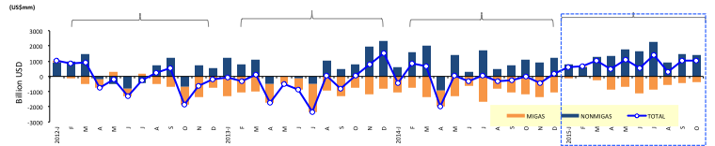
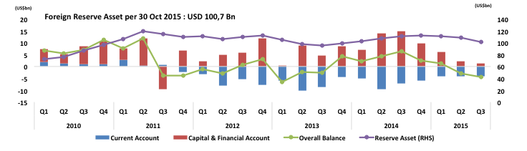
Neraca Perdagangan
Pergerakan Rupiah vs USD
Jan – Oct 2015:
Trade Surplus US$8.16bn
2012: Trade Deficit US$1.66bn
2013 Deficit US$4.08bn
2014 Deficit US$1.89bn
Neraca Perdagangan Indonesia pada Bulan Oktober 2015 SURPLUS sebesar US$1,0 1miliar...
Sumber: Bloomberg
Neraca Pembayaran
Perkembangan IHSG dan NFB Saham
Kinerja neraca pembayaran Q3 -2015 membaik dg defisit US$1,9 disebabkan menurunnya neraca transaksi berjalan dan terjaganya surplus transaksi finansial.
Kinerja transaksi berjalan meningkat dg turunnya defisit dari US$4,2 miliar (2,1% PDB) pada Q2-2015 menjadi US$4,01 miliar (1,9% PDB)
10
Sumber: Bloomberg

Slide 11
Tax Incentives
Tax Amnesty
Transformasi Kelembagaan
BEPS/MEA
Tax Adm
Berbasis IT
Law Enforcement
Tax Compliance
Revenue Optimization
Taxation System

Slide 12
Shifts in International Thinking
On Fiscal Policy…
Shifting Paradigm
fiscal policy as a stabilisation tool
trade-off between stabilization and sustainability
moving beyond economic growth
fiscal policy in an uncertain environment
First Shift
Second Shift
Third Shift
Fourth Shift
Pergeseran isu utama kebijakan fiskal
dari pengeluaran menjadi pendapatan…
Pencabutan Subsidi BBM
Keleluasaan Ruang Fiskal
Isu Utama: Revenue
Isu Utama: Expenditure

Slide 13
Historiografi Perpajakan
Tax Law/ Tax Policy Reform Timeline
Tax Adm Reform
Revisi
UU PPh
Official → Self Assessment
1983
1994
2000
2001
2007
2008
2009
2011
Revisi
UU KUP
Revisi
UU PPN
Teknokratis Murni
Urgently Need Tax Reform !
Modernization
(Tax Adm Reform) Timeline
Pembentukan Kanwil Jkt Khusus & KPP PND
Tax Adm Reform
PINTAR
Tax Reform
ASN
??
1983
1989
1994
2001
2002
2003
2004
2007
2009
2011
2014
2015
Awal Pembentukan KPP
Pembentukan LTO LTRO
Pembentukan Kanwil Jkt 1
KPP WP Menengah KPP WP Pratama
Digitalisasi
Elektronisasi
Otomatisasi
Old Public Administration
New Public Management
Urgently Need Political Reform !
Political Reform Timeline
Tax Reform
1983
Authoritarian Regime
1998
Democratic Regime
“Reformasi”
Mengapa Rezim Demokrasi belum bisa melahirkan tax reform yang fundamental?

Slide 14
Evaluasi Realisasi 2015 & Target 2016

Slide 15
Dalam 10 tahun terakhir, target penerimaan pajak tidak pernah tercapai kecuali tahun 2008.
Tahun 2008 mengandalkan commodities booming dan ada program sunset policy.
Realisasi terburuk diperkirakan terjadi pada tahun 2015
Realisasi Penerimaan Pajak 2006-2015
??
Realisasi 2015 merupakan perkiraan berdasarkan prognosa 2014. Jika extra effort mencapai 4%,
maka penerimaan akan mencapai 82%.
Sumber: LKPP, NK APBNP, dan dashboard penerimaan DJP

Slide 16
Realiasi Penerimaan Pajak Non-Migas
tahun 2014 dan 2015
KETERANGAN:
Target APBN-P 2015 Non Migas adalah Rp 1.244,7 Triliun
Realisasi 31 Des 15 adalah perkiraan (minus extra effort)
Realisasi per 12-Des-2015 Rp 855T (68,7% dari target)
SUMBER:
Realisasi 2015 > monitoring SPAN online
Realisasi 2014 > dashboard penerimaan DJP

Slide 17
Realisasi penerimaan hingga 12 Desember – per jenis pajak
 |  |  | 2014 | 2015 | SELISIH
A |  | PPh Non Migas | 423.1 | 463.1 | 9.5%
 | 1 | PPh Ps 21 | 100.4 | 105.0 | 4.6%
 | 2 | PPh Ps 22 | 6.5 | 6.7 | 3.1%
 | 3 | PPh Ps 22 Impor | 37.7 | 37.8 | 0.3%
 | 4 | PPh Ps 23 | 24.6 | 25.0 | 1.6%
 | 5 | PPh Ps 25/29 OP | 4.3 | 6.0 | 39.5%
 | 6 | PPh Ps 25/29 Badan | 129.8 | 154.6 | 19.1%
 | 7 | PPh Ps 26 | 37.6 | 36.7 | -2.4%
 | 8 | PPh Final | 82.3 | 91.0 | 10.6%
 | 9 | Lainnya | 0.1 | 0.1 | 12.2%
B | 1 | PPN dan PPnBM | 362.9 | 359.7 | -0.9%
 | 2 | PPN Dalam Negeri | 207.6 | 225.9 | 8.8%
 | 3 | PPN Impor | 140.6 | 121.4 | -13.7%
 | 4 | PPnBM Dalam Negeri | 9.4 | 8.3 | -11.7%
 | 5 | PPnBM Impor | 5.2 | 3.9 | -25.0%
 | 6 | Lainnya | 0.2 | 0.2 | 24.5%
C |  | PBB | 22.0 | 27.7 | 25.9%
D |  | Pajak Lainnya | 5.5 | 5.0 | -9.1%
E |  | PPh Migas | 81.6 | 46.3 | -43.3%
 |  | TOTAL | 895.1 | 901.8 | 0.7%
Secara umum realisasi penerimaan 2015 sedikit lebih tinggi dari realisasi 2014 namun masih jauh dari target APBN-P 2015.
Kinerja terburuk adalah PPN yang realisasinya kurang dari tahun 2014.
PPh Non Migas tumbuh cukup baik, 9,5%. Pertumbuhan didominasi PPh 25/29 OP dan Badan ➔ reinventing policy

Slide 18
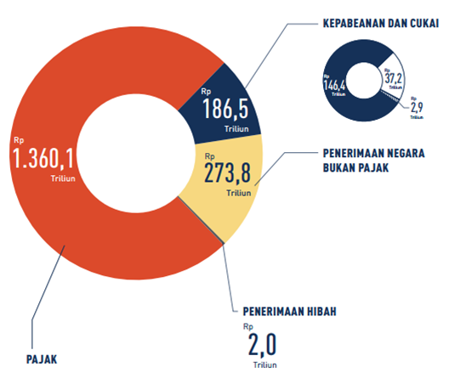

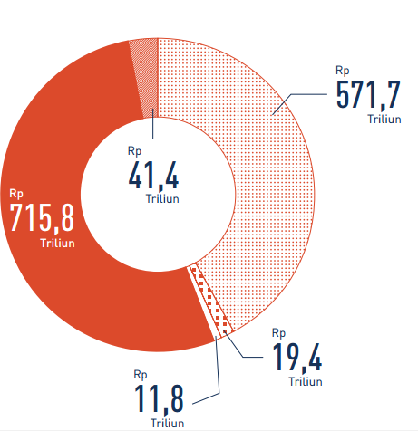
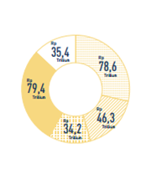
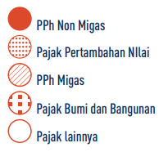
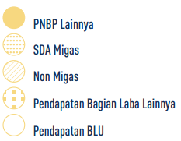
Penerimaan dalam
APBN 2016
Notes:
Kebutuhan pembiayaan semakin tinggi, begitu pula dengan target penerimaan perpajakan, termasuk pajak

Slide 19
Perbandingan target APBN-P 2015 dan target APBN 2016
Penerimaan Pajak
PPh Migas
PPh Non Migas
-17,2%
+5,1%
+13,7%
PPN dan PPnBM
PBB
-29,6%
Pajak Lainnya
-0,9%
Notes:
Target penerimaan pajak naik 5,1% dari tahun 2015.
Kenaikan ini diharapkan ditopang oleh PPh Non Migas yang naik 86T 13,7%
Target pajak jenis lain justru menurun

Slide 22
Review Kebijakan Perpajakan 2015

Slide 23
Peraturan Perpajakan yang terbit tahun 2015
Penghapusan Sanksi
Lainnya
REINVENTING POLICY | PMK No 29/PMK.03/2015
PENGHAPUSAN SANKSI BUNGA | PMK No. 91/PMK.03/2015
REMUNERASI PEGAWAI DJP Perpres No 37 tahun 2015
DEBT TO EQUITY RATIO (DER) PMK 169/PMK.010/2015
Tax Base / Tarif
BATASAN HARGA OBJEK PPh 22 | PMK No 90 Tahun 2015
PERLUASAN JASA LAIN PPh 23) | PMK No 141/PMK.03/2015
PERLUASAN BKP BEBAS BM | PMK Nomor 142/PMK.010/2015
KENAIKAN PPN ROKOK | PMK No. 174/PMK.03/2015
PPNBM SELAIN KENDARAAN BERMOTOR | PMK 106/PMK.010/2015
Insentif Pajak
KENAIKAN PTKP | PMK No122/PMK.010/2015
REVISI TAX ALLOWANCE | PP No 18 Tahun 2015
REVISI TAX HOLIDAY | PMK No 154/PMK.010/2015
PPh Revaluasi | PMK No 191/PMK.010/2015
Fasilitas PPN untuk Industri Alat Angkut dan Hankam | PP No. 69 Tahun 2015
Fasilitas Perpajakan Dalam Rangka Pendalaman Pasar Sektor Keuangan | PMK No 200 /PMK.03/2015)
Notes:
v

Slide 24
KEBIJAKAN YANG BELUM TERBIT PERATURAN
Fasilitas Perpajakan Untuk Kawasan Industri
Penurunan Tarif PPh atas Bunga Deposito Devisa Hasil Ekspor (Revisi PP 131/2000)
Pembentukan Pusat Logistik Berikat (PLB)
Fasilitas Fiskal pada Kawasan Ekonomi Khusus (KEK)
Tax Amnesty
Revisi UU Perpajakan

Slide 25
Analisis Kebijakan 2015
Awal 2015, perubahan aturan lebih ditujukan untuk revenue, yaitu perluasan tax base dan penguatan kelembagaan.
Q2-Q3, kebijakan diarahkan pada pemberian insentif pajak karena perlambatan ekonomi.
Belum terlihat konvergensi antara revenue-insentif. Pemberian isentif dan pencapaian target masih dipandang sebagai dua hal yang bertentangan (divergen).
Tahun 2016: diperlukan arah kebijakan yang lebih jelas. Insentif pajak sebagai stimulus fiskal yang diarahkan pada pemulihan ekonomi dan menjaga daya beli masyarakat. Pemungutan pajak “dikorbankan” dalam jangka pendek, dan diharapkan akselerasi terjadi 2017-2019.
1
2
3
4

Slide 26
Tax Amnesty

Slide 27

Efektivitas
Tax amnesty dapat mengurangi kepatuhan jika WP berharap adanya tax amnesty di masa mendatang
peningkatan kepatuhan dan pengawasan WP setelah tax amnesty
Solusi
Tax amnesty diberikan sekali dalam satu generasi
Publikasi program tax amnesty dan penekanan bahwa wajib pajak hanya memiliki kesempatan satu kali
tax amnesty bergantung pada kredibilitas dan reputasi administrasi perpajakan atas aspek penegakan hukum pajak
peningkatan teknologi informasi dan
komunikasi
peningkatan kemampuan petugas pajak
yang melakukan pemeriksaan
kebijakan peraturan pemerintah
kepemimpinan politik
Tax amnesty akan lebih efektif jika mendadak dan tidak dapat diantisipasi oleh WP
Indonesia bisa memilih melakukan tax amnesty / tidak. Pilihan yang manapun, fokusnya adalah peningkatan kesadaran WP untuk patuh melaksanakan kewajiban perpajakannya.
Kesimpulan

Slide 28
Data & Fakta
Penelitian IMF (2008) : tax amnesty yang berhasil adalah anomali, bukan norma.
Di negara maju, tax amnesty cukup efektif mendongkrak penerimaan pajak, disebabkan administrasi yang sudah baik dan tingkat kepercayaan yang relatif tinggi.
Di negara berkembang, meski berkontribusi meningkatkan penerimaan dalam jangka pendek namun dalam jangka panjang penerimaan menurun.
Tax Amnesty bersifat netral, tidak menjamin peningkatan kepatuhan perpajakan.
Untuk negara berkembang, tax amnesty sebaiknya dirancang untuk menjadi titik tolak baru bagi sistem perpajakan yang baru melalui rekonsiliasi data.
Sebelum amnesty diberikan, otoritas pajak harus memiliki data akurat dan menyiapkan administrasi pasca-­‐amnesty.

Slide 29
RUU Pengampunan Pajak (Tax Amnesty)
Tarif sangat rendah (2%, 4%, dan 6%) dibandingkan tarif PPh badan (25%) dan OP (30%).
Mencakup pengampunan sanksi administrasi dan sanksi pidana pajak
Tidak ada skema repatriasi
Tidak ada mandat membangun administrasi pasca pengampunan yang menjamin pengawasan dan penegakan hukum di masa mendatang.
Tidak diikuti revisi UU Perbankan, implementasi SIN, dan koordinasi penegakan hukum perpajakan.

Slide 30
Potensi
USD 331 miliar
setara
dengan
IDR 5.844 triliun
Di tahun 2015
Aset keuangan Indonesia di Tax Haven
(Tax Justice Network 2010)
Setara 52,7% PDB Indonesia 2015
dana segar yang dapat masuk ke penerimaan pajak: IDR 43.75 – 58.5 Triliun.
Dengan tariff (5%),
3.2% - 4.3% dari target pajak 2016
Tax Amnesty -> information game
kepatuhan WP berbanding lurus dengan ketersediaan data akurat di Ditjen Pajak.
dibutuhkan mapping harta di LN berikut profil wajib pajak sebelum amnesty dilakukan. Tanpa kalkulasi yang akurat, tax amnesty adalah cek kosong pengampunan tanpa hasil optimal.

Slide 31
Transformasi Kelembagaan
Ditjen Pajak (dan Ditjen Bea dan Cukai, termasuk PNBP Migas/SDA) menjadi semi-autonomous revenue agency (SARA)
Isu utama: struktur, regulasi, SDM.
Berada di bawah Presiden tetapi berkoordinasi dengan Menteri Keuangan
Lembaga Pemerintah Non Kementerian (LPNK)
Terikat UU ASN
Pimpinan ➔ Kepala atau Dewan Komisioner?

Slide 32
Insentif Pajak… Apakah akan berlanjut?
Konvergensi insentif dan penerimaan
Menghitung tax expenditure (alokasi fasilitas pajak yang telah diberikan)
Insentif pajak akan efektif jika celah melakukan penghindaran pajak ditekan (loopholes adalah “insentif pajak”).

Slide 33
Base Erotion and Profit Shifting (BEPS) Action Plan Update posisi Indonesia

Slide 34
BEPS Action Plan 1-2-3-4 : Non-Transfer Pricing Related Intiatives-A
Digital Economy
Neutralizing Hybrid Mismatch Arrangement
CFC Rules
Limit Base Erosion via Interest Deduction & Financial Payment
Article 5 of Income Tax Law
electronic businesses/transactions carried out through the Internet may constitute a permanent establishment if it is conducted via computer, server, electronic agent, or other automatic equipment located in Indonesia
SE-62/PJ/2013:
Taxation treatment (Income Tax, VAT, Luxury Tax, etc) on E-commerce transactions are similar to the regular ones.
Reinforcing Thin Capitalization Rule
CFC Rule on Dividend:
Article 18 of Income Tax Law
MOF Regulation no 256/PMK.03/2008
DGT Regulation PER-59/PJ/2010
CFC Rule on Royalty (discussion in progress)
Article 18 of Income Tax Law
Authority to make adjustment between the amount of income and deduction
1
2
3
4

Slide 35
BEPS Action Plan 5-6-7-15 : Non-Transfer Pricing Related Intiatives - B
Counter Harmful Tax Practices
Prevent Granting Treaty Benefit in Inappropriate Circumstances
Artificial Avoidance of
PE Status
Develop Multilateral Tax Treaty Instrument
“Real/direct investment” consideration in Tax Incentive
Feasibility study on Tax Expenditure Statement
Treaty –Related:
Indonesian Tax Treaties title &/ preamble:
Avoid tax evasion/avoidance/double non-taxation
Purposive rule provisions in tax treaties
Domestic anty-treaty abuse rules.
PER-61/2009 ➔ PER-24/PJ/2010
PER-62/2009 ➔ PER-25/PJ/2010
Strengthened GAAR (in progress)
Review on existing Tax Treaty, including PE related issues:
Deemed PE;
Dependent/Independent PE
Membership in OECD-Join Ad Hoc Group Discussion to develop Multilateral Tax Treaty
5
6
7
15

Slide 36
BEPS Action Plan 8-9-10-11-12-13 : Transfer Pricing & Dispute Resolution
TP Aspects of Intangibles
TP - Value Creation: risks and capital
TP-Value Creation:
other high risk transactions
TP documentation and country-by-country reporting
Disclosure of Taxpayers’ Tax Planning Arrangement
Dispute Resolution
8
MOF Regulation PER-32/PJ/2011, requires taxpayers to submit documents for transactions with related parties.
DGT Regulation PER-22/PJ/2013 and its appendix
Tax audit guidance : ensure the adoption of arm’s length principle
MOF Regulation for TP Documentations requirements in accordance with BEPS guidances (in Progress)
APA (Advance Pricing Agreement):
MOF Regulation 7/PMK.03/2015 :
the formation and implementation of APAs effective from 12 April 2015
MAP (Mutual Agreement Procedure):
DGT Regulation PER-48/PJ/2010 and Government Regulation 74/2011, as well as MOF Regulation 240/PMK.03/2014,
taxpayers may apply for a MAP concurrently with local dispute resolution.
9
10
12
13
14

Slide 37
Strategi Perpajakan 2016

Slide 38
1
2
3
Revisi target pajak melalui APBN-P 2016
Harmonisasi kebijakan untuk menjamin kepastian
Memanfaatkan sisa 2015 u/ rancang roadmap kebijakan, strategi, & regulasi 2016
Memetakan kue potensi secara cermat dan akurat
Perluasan cakupan pemungutan pajak terhadap transaksi-transaksi yang bernilai ekonomi tinggi
Segera menetapkan Dirjen Pajak baru yang berkemimpinan kuat, taktis, dan komunikatif.
Meninjau pemotongan remunerasi DJP & meningkatkan remunerasi pemangku kepentingan perpajakan lainnya.
5
6
4
7
Upaya Optimalisasi Penerimaan Perpajakan 2016
Pemerintah harus belajar dari kekurangan terdahulu dan fokus dalam menjalankan program besar serta melakukan konsolidasi yang lebih optimal

Slide 39
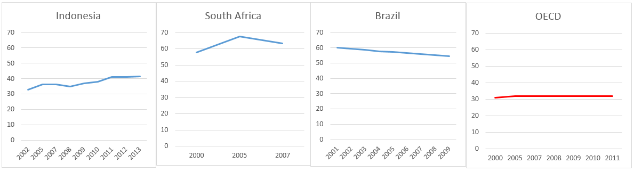
Koefisien Gini
Ada tantangan besar dalam kebijakan fiskal kita ➔ penerimaan pajak yang meningkat, di sisi lain koefisien gini meningkat. Redistribusi pendapatan belum optimal ➔ kebijakan pajak yang terarah pada redistribusi yang adil.

Slide 40
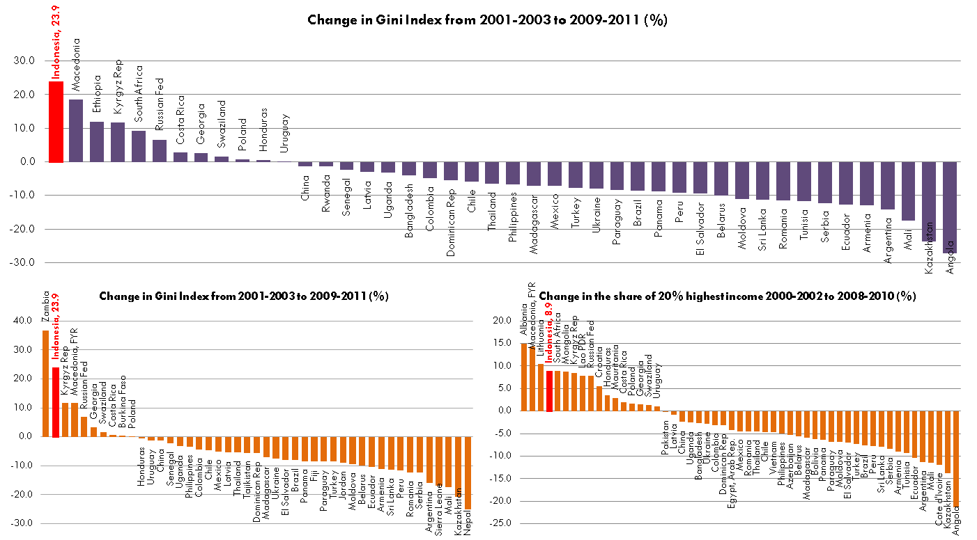
Among developing countries, the increase in Indonesian inequality over the last decade is among the highest, while most others declined.
Source: World Bank Poverty & Inequality Database, Ansyori Yusuf (2014)
Note: The inequality indicators are three-years average where data available.

Slide 41
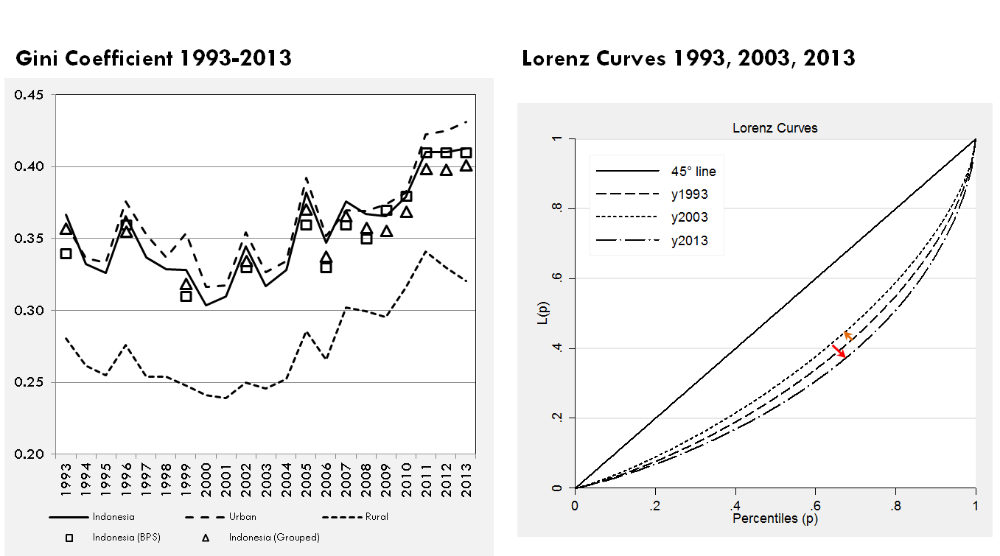
Indonesian Gini coefficient has reached its record high, contributed by its large increase in the last decade. For the last decade it rise by ~30%
Source: SUSENAS, Ansyori Yusuf (2014)

Slide 42
By other measure, the rise is ~60% (Palma Index or decile dispersion ratio)
Palma Index = share 10% richest/share 40% poorest
Mean income of 10% richest to 10% poorest
Sumber:Ansyori Yusuf (2014)

Slide 43
Struktur Penerimaan Pajak 2006-2014
Tax Injustice ➔ Penerimaan Pajak masih mengandalkan PPN (indirect tax). PPh Badan stagnan, PPh Pasal 21 meningkat, PPh Orang Pribadi Non-Karyawan stagnan

Slide 44
Distribusi Pendapatan Penduduk Indonesia
Berdasarkan pendapatan…
20% penduduk berpendapatan tinggi mengalami kenaikan proposi pendapatan
40% penduduk berpendapatan menengah cenderung menurun, dan
40% penduduk berpendapatan rendah stagnan.
Berdasarkan besarnya rekening tabungan…
Source: LPS, April 2015

Slide 45
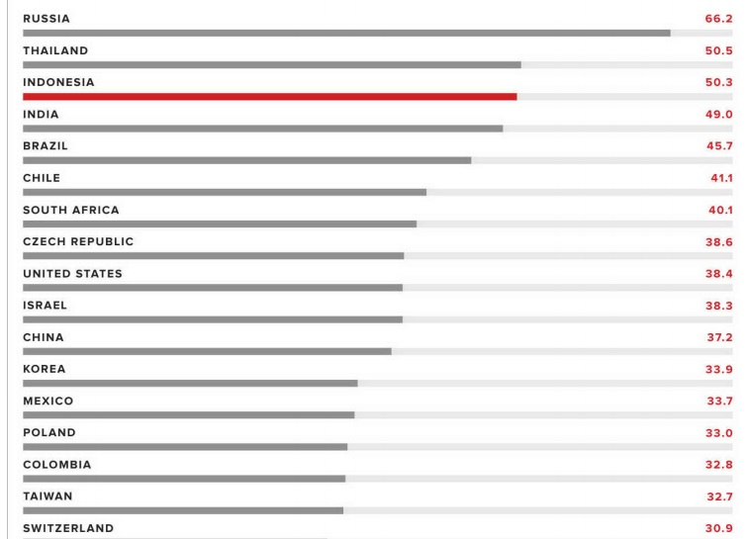
High wealth concentration in Indonesia…
Grafik Proporsi pendapatan 1% orang terkaya
AN INCREASING CONCENTRATION OF
WEALTH IN THE HANDS OF A FEW MEANS
THAT INCOME FROM FINANCIAL AND PHYSICAL
ASSETS IS ALSO DRIVING INEQUALITY HIGHER
The richest 10 percent of Indonesians own 77 percent of all the country's wealth.
The richest 1 percent own half of all the country's wealth.
Income from financial and physical assets benefits fewer households in Indonesia than in many other countries.
Source: World Bank

Slide 46
Marginal tax rate in Indonesia, South Africa, Brazil, and United Kingdom, 2014
Rekomendasi Tax Reform
Menambah Layer PPh OP dari 4 menjadi 6 demi mengentaskan Inequality
Personal income tax system in Indonesia and South Africa do not show progressivity. It is proved by relatively low marginal rate and relatively high income level that subject to the highest rate.

Slide 47
Sektor Informal terhadap PDB
(Schneider:2010)

Slide 48
Komposisi PDB Indonesia 2010-2014

Slide 49
Tax Ratio Sektoral 2008-2012
Klasifikasi Lapangan Usaha | Tahun
 | 2008 | 2009 | 2010 | 2011 | 2012
Pertanian, Perkebunan, Kehutanan | 1.8 | 1.7 | 1.4 | 1.3 | 1.2
Pertambangan dan Penggalian | 12.6 | 5.7 | 8.1 | 8.1 | 6.3
Industri Pengolahan | 9.7 | 10.8 | 11.2 | 12.5 | 12.6
Listrik, Gas dan Air Bersih | 15.5 | 14.0 | 19.1 | 20.0 | 13.5
Konstruksi | 4.3 | 3.6 | 3.5 | 3.8 | 3.2
Perdagangan, Hotel dan Restoran | 9.7 | 9.5 | 9.6 | 10.4 | 10.3
Pengangkutan dan Komunikasi | 10.6 | 8.4 | 7.9 | 7.5 | 7.1
Keuangan, Real Estate & Jasa Perusahaan | 19.4 | 19.7 | 19.8 | 18.3 | 18.0
Jasa-jasa | 5.4 | 5.3 | 4.5 | 4.5 | 4.2
TOTAL MENURUT SEKTOR | 8.9 | 7.9 | 8.1 | 8.5 | 8.0

Slide 50
Beban Pajak Sektoral di Luar UMKM
 | AGRICULTURE, LIVESTOCK, FORESTRY, FISHERY | MINING, QUARRYING | MANUFACT. INDUSTRY | ELECT., GAS, AND WATER SUPPLY | CONSTR. | TRADE, HOTEL, AND RESTAURANT | TRANSPORT AND COMM. | FINANCE, REAL ESTATE, AND BUSINESS SERVICES | SERVICES
Gross Op. Surplus (GOPS) | 605,927,633 | 435,498,137 | 853,955,714 | 49,068,989 | 226,568,876 | 396,715,317 | 122,416,179 | 264,819,221 | 94,630,967
Compensation Emp. (LABR) | 184,723,174 | 83,499,069 | 413,109,167 | 31,570,710 | 167,855,903 | 204,970,751 | 107,177,215 | 85,309,160 | 328,035,097
Income Tax on Businesses | 8,212,694 | 30,860,456 | 53,078,830 | 4,881,778 | 3,684,875 | 15,855,475 | 17,203,730 | 31,358,837 | 3,805,386
Final Tax |  |  |  |  |  |  |  | 15,744,128
Income Tax on Labor | 938,525 | 7,208,507 | 11,114,847 | 954,229 | 1,446,941 | 4,706,752 | 3,846,786 | 12,036,030 | 10,182,439
TAX/GOPS | 1.36% | 7.09% | 6.22% | 9.95% | 1.63% | 4.00% | 14.05% | 11.84% | 4.02%
TAX/LABR | 0.51% | 8.63% | 2.69% | 3.02% | 0.86% | 2.30% | 3.59% | 14.11% | 3.10%
TOTAL | 1.16% | 7.34% | 5.07% | 7.24% | 1.30% | 3.42% | 9.17% | 12.39% | 3.31%
% Micro-Small | 87.5% | 10.2% | 20.8% | 1.3% | 16.4% | 83.9% | 30.6% | 20.9% | 83.5%
TAX/GOPS | 10.84% | 7.89% | 7.85% | 10.08% | 1.95% | 24.82% | 20.25% | 14.97% | 24.37%
In IDR Millions
Sumber: BPS/Kementrian UMKM dan Koperasi; Estimasi Sugana (2014).

Slide 51
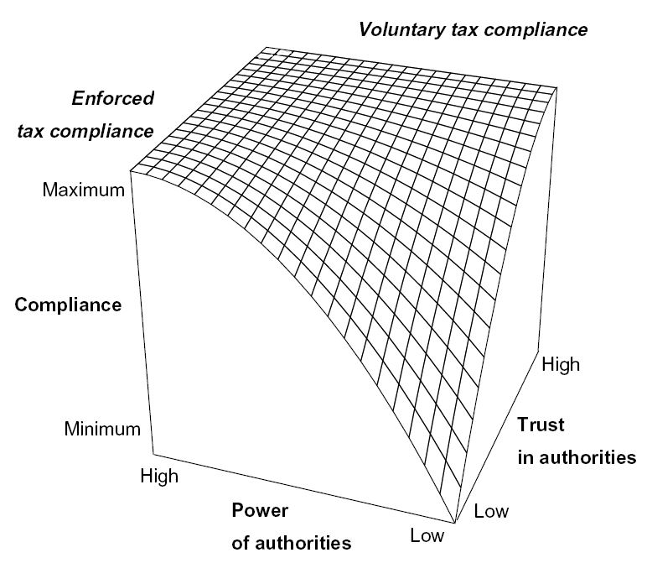
Membangun Kepatuhan Pajak Slippery Slope Framework (Kircher:2007)

Slide 52
Penerimaan Pajak adalah Outcome dari Sistem Kepatuhan (output)
Penerimaan Pajak yang Optimal
Kepatuhan Pajak
(Tax Compliance)
Birokrasi yang baik
Aparat yang profesional dan berintegritas
Kesadaran Pembayar Pajak
(Taxpayer Awareness)
Modal Sosial

Slide 53
Alur Pikir
Reformasi Sistem Perpajakan menyeluruh
( mencakup Tax Policy, Tax Law, dan Tax Administration)
Menyusun Cetak Biru Kebijakan Pajak yang berkeadilan, yang mencakup prinsip dasar perpajakan, akomodasi hak-hak warganegara sebagai pembayar pajak, dan penataan kelembagaan.
Melakukan amandemen menyeluruh Undang-undang Perpajakan yang mengakomodasi prinsip-prinsip kebijakan pajak berkeadilan.
Membangun sistem administrasi perpajakan yang baik, yang tercermin dari efisiensi (cost of collection) dan efektivitas (cost of compliance).

Slide 54
Tax Policy
Kebijakan Pajak yang Berkeadilan
Tax Law
Amandemen menyeluruh perundang-undangan yang menjamin prinsip-prinsip kebijakan pajak berkeadilan
Tax Administration
Membangun sistem administrasi perpajakan yang baik, yang tercermin dalam efisiensi (cost of collection) dan efektivitas (cost of compliance)
Dilakukan sekaligus (komprehensif), saling terkait (integral), dan terukur (measurable)
REFORMASI PAJAK

Slide 55
ALUR LOGIS PERUMUSAN KEBIJAKAN
IDEOLOGI
Sistem Perpajakan yang Berkeadilan demi Pemerataan dan Kesejahteraan
JENIS PAJAK DAN SASARAN
PPh (ability to pay), Orang Pribadi, Capital Gain/Inheritance
STRATEGI
Hitung Tax Gap, Benchmarking ➔ Ekstensifikasi & Intensifikasi, Optimalkan analisis PPATK, perluas withholding
LAW ENFORCEMENT:
Audit, penyelidikan, penyidikan

Slide 56
Kesimpulan
Kita butuh tonggak tax reform seperti Tax Reform 1983.
Ideologi atau visi merupakan penentu keberhasilan sistem perpajakan.
Kembali ke visi Tax Reform 1983: partisipasi, tanggung jawab, gotong royong – ditambah formulasi nilai-nilai kepublikan.
Pengampunan Pajak bukan hal yang berdiri sendiri tetapi bagian dari reformasi perpajakan. Konsekuensinya perbaikan komprehensif (regulasi, administrasi, institusi) mutlak.
Transformasi kelembagaan sbg prasyarat sistem perpajakan yang kokoh, bukan tujuan belaka ➔ struktur, regulasi, SDM.
Pergantian Dirjen Pajak merupakan momentum reformasi perpajakan ➔ hindari seleksi terbuka yang bertele-tele, akseptabilitas, kompetensi, leadership.
Target Pajak 2016 sebaiknya direvisi berdasarkan capaian 2015 dan capaian pertumbuhan dan pajak di Q1 2016.
Membangun “trust” ➔ keadilan, kepastian hukum, pelayanan prima, redistribusi.

Slide 57

T E R I M A K A S I H
Center for Indonesia Taxation Analysis
Graha Mustika Ratu 1th Floor Room 101 Jalan Gatot Subroto, Pancoran Jakarta Selatan

